Slide 1
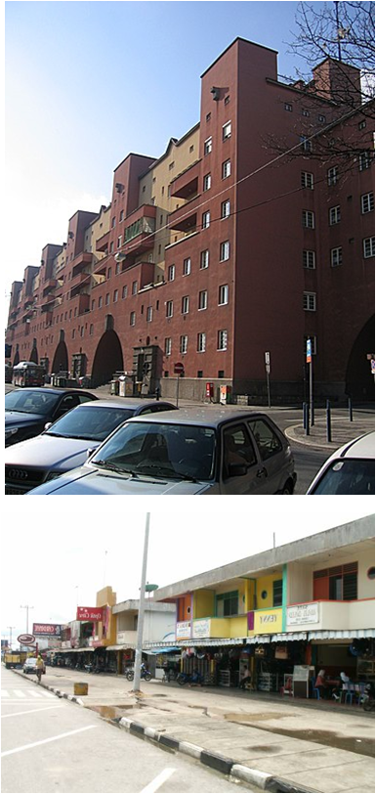
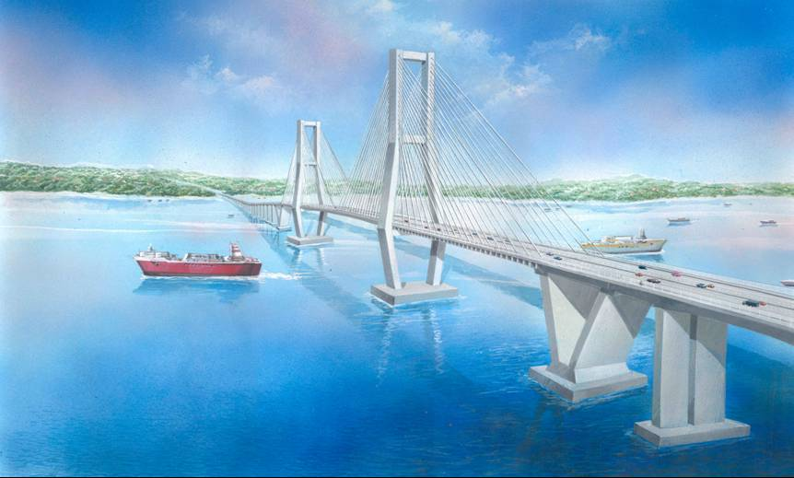
KULIAH -6
MENGGABUNGKAN DAN MENCETAK GAMBAR
JURUSAN PERENCANAAN WILAYAH DAN KOTA
FAKULTAS TEKNIK
UNIVERSITAS INDONUSA ESA UNGGUL

Slide 2
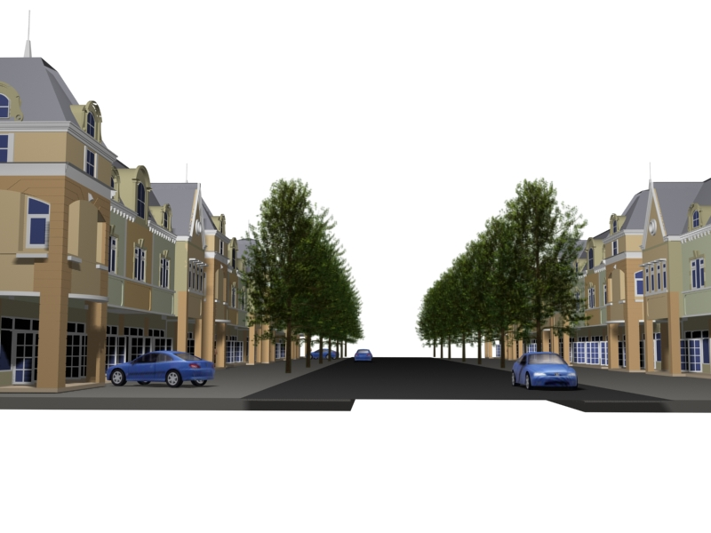
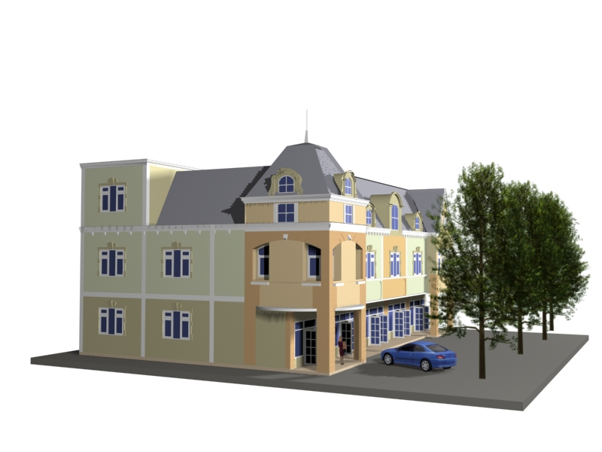
MENGGABUNGKAN GAMBAR (1)
45 – 60 °
45 – 60 °
PENGEMBANGAN KETINGGIAN BANGUNAN DAN JARAK ANTAR BANGUNAN DALAM KAITANNYA DENGAN PENYEDIAAN PARKIR, RUANG TERBUKA HIJAU SERTA PEMBENTUKAN KARAKTER RUANG KOTA
Perdagangan dan jasa
Perdagangan dan jasa
perumahan
Untuk menjaga sekala ruang yang tepat antara ketinggian dan jarak antar bangunan dan untuk tetap memenuhi tuntutan kebutuhan ruang maka bangunan dikembangkan dengan jumlah lantai yang berbeda. Depan bangunan dikembangkan dengan 2 lantai sedangkan pada sisi belakang bangunan dikembangkan 3 lantai, dengan tetap memperhatikan daya dukung lahan.
3 lantai
2 lantai

Slide 3
MENGGABUNGKAN GAMBAR (2)
Pendekatan urban design (7)
tata informasi yang terletak pada sarana umum harus menjadi bagian dari lansekap jalan, ukuran tata informasi juga tidak mendominasi visual kawasan dan diperuntukan untuk pengamat dari pejalan kaki dan pengemudi kendaraan bermotor dengan kecepatan rendah kaki ataupun pengendara kendaraan bermotor dengan kecepatan rendah
PENGEMBANGAN MEDIA LUAR RUANG PADA SARANA KOTA DAN PADA BANGUINAN PERDAGANGAN DAN JASA
tata informasi yang terletak pada bangunan harus terpadu dengan facade bangunan, ukuran tata informasi juga tidak mendominasi visual bangunan dan diperuntukan untuk pengamat dari pejalan kaki dan pengemudi kendaraan bermotor dengan kecepatan rendah kaki ataupun pengendara kendaraan bermotor dengan kecepatan rendah

Slide 4
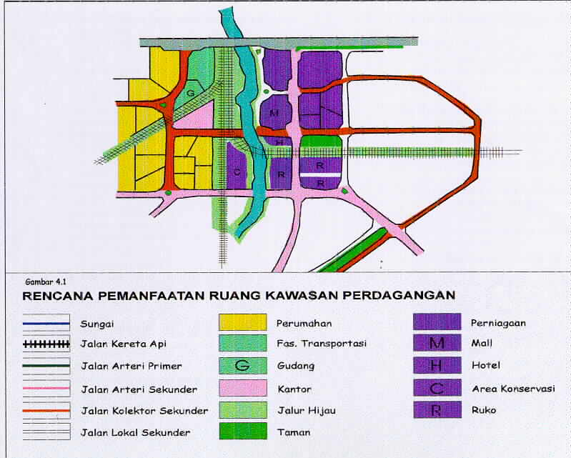
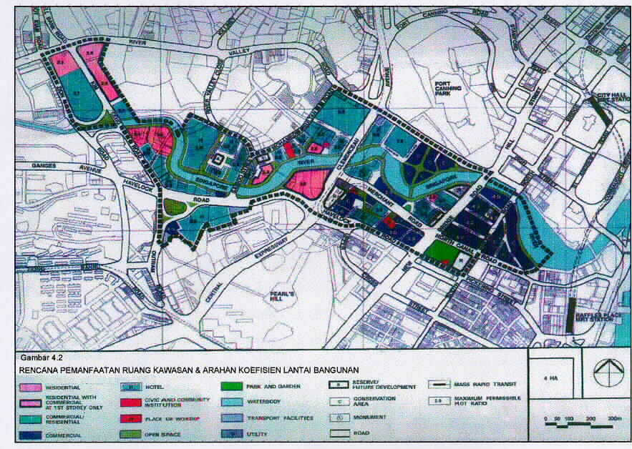
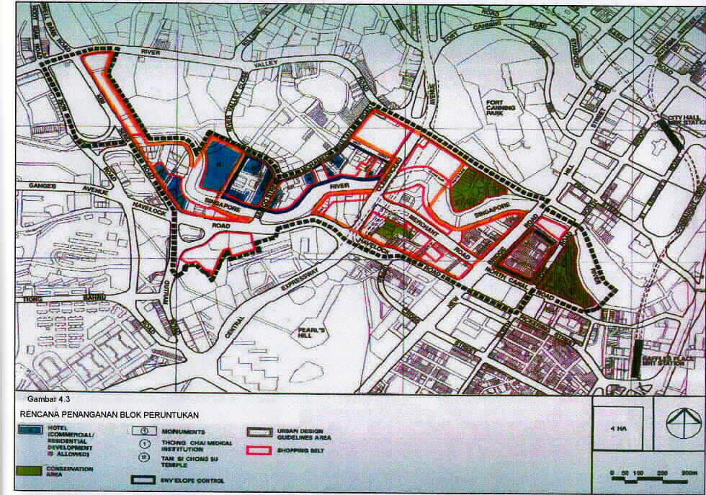
MENGGABUNGKAN GAMBAR PETA (3)

Slide 5
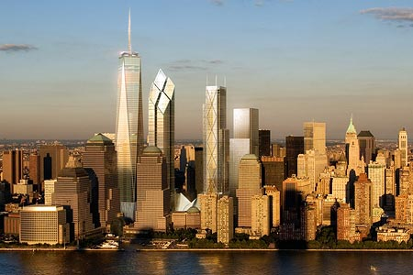
CONTOH
MENGGABUNGKAN GAMBAR
RENCANA UMUM
RENCANA RINCI
RTRW NASIONAL
RENCANA TATA RUANG
KAWASAN STRATEGIS NASIONAL
RENCANA TATA RUANG
PULAU /KEPULAUAN
RTRW PROPINSI
RENCANA TATA RUANG
KAWASAN STRATEGIS PROVINSI
RTRW KAB /KOTA
RENCANA TATA RUANG
KAWASAN STRATEGIS KAB / KOTA
RENCANA DETAIL TATA RUANG
KABUPATEN / KOTA
PERIJINAN /
pemanfaatan
ruang
PEMBANGUNAN
PERATURAN ZONASI

Slide 6
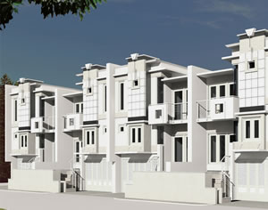
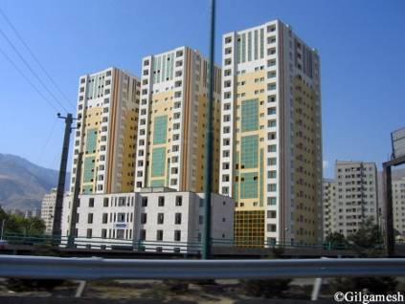
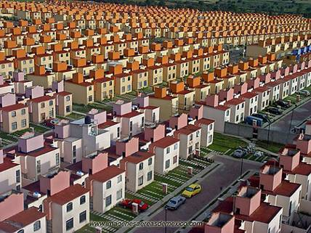
KEDUDUKAN PERATURAN ZONASI DALAM PENATAAN RUANG KOTA
CONTOH
MENGGABUNGKAN GAMBAR
RTRW KOTA/
Tangerang
ISSUE STRATEGIS KAWASAN
KECENDERUNGAN PENGEMBANGAN
ARAHAN RTRW
TATA GUNA LAHAN DAN KEGIATAN SAAT INI
PERIJINAN
ASPIRASI MASYARAKAT
KELEMBAGAAN
INVESTASI DLM KAWASAN
STANDAR PERENC., DSB
RDTR
Cipondoh
PERATURAN
ZONASI
KOTA / KAB
OUTPUT
PERATURAN ZONASI
(ZONING REG)
KAWASAN PERENC.
BLOK PLAN
ZONING TEXT
ZONING MAP
ZR. KAWASAN
RTRK/
RTBL/
UDGL
10

Slide 7
UNTUK PENDALAMAN BACA:
Mhd Daud Penen, 2009, Auto Cad 2010; Menggambar 2D dan Soloi 3D dengan Singkat dan Sistematis, Informatika, Jakarta.
Auto Desk, 2008, AutoCAD Reference Manual
Djoko Darmawan, 2003, Buku Latihan AutoCAD 2002, PT. Elex Media Komputindo, Jakarta

Slide 8
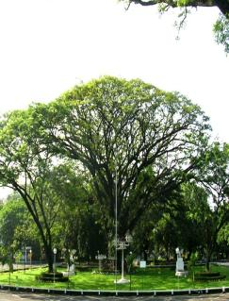
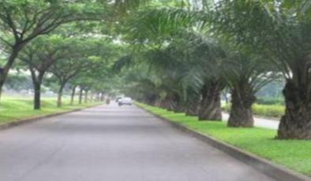
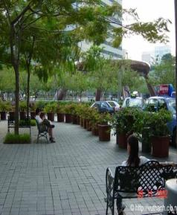
SEKIAN

